Slide 1
Data Storytelling
La industria cinematográfica

Slide 2
Introducción
La industria cinematográfica es de las más lucrativas y competitivas que existen.
Las inversiones pueden llegar a ser altas, y si el proyecto tiene una base sólida, las ganancias podrían ser aún mayores.
Este proyecto analiza patrones y trata de encontrar relaciones entre algunas variables y el dinero que llegan a generar.

Slide 3
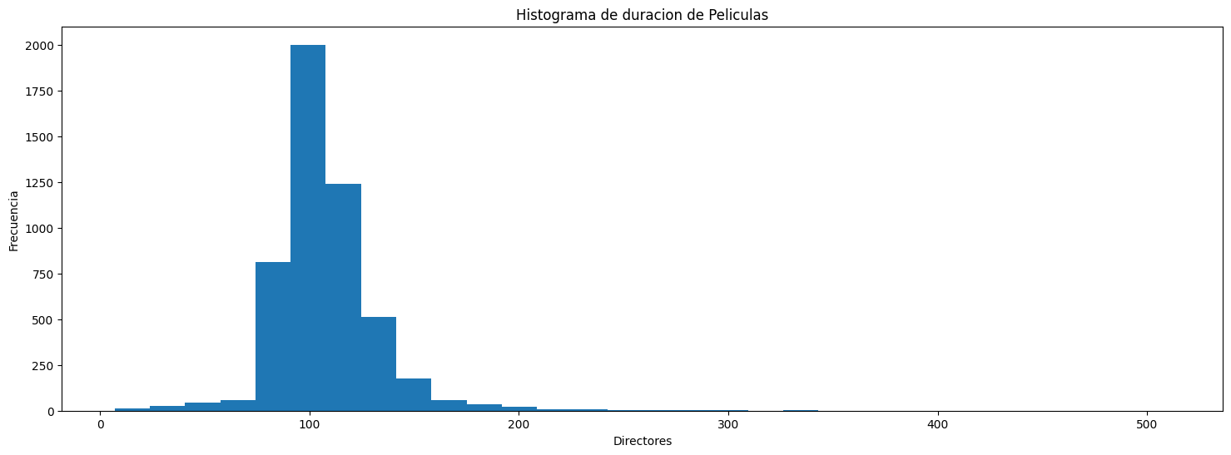
¿En general, cúal es la duración de una película?
La concentración más alta de duración de películas se encuentra entre 80 y 120 minutos.
La cantidad de películas por arriba de los 220 minutos es despreciable.

Slide 4
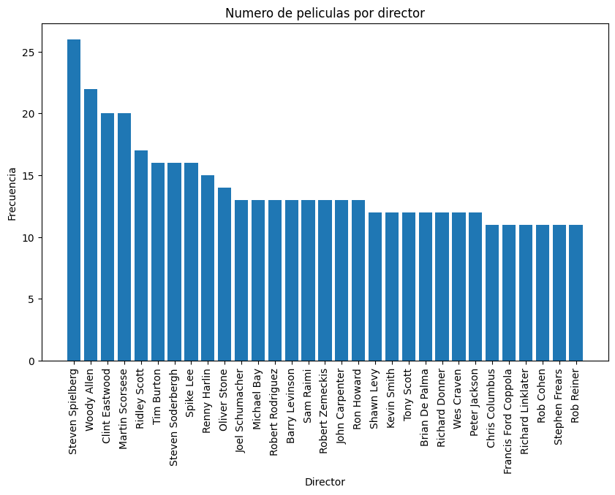
¿Cuáles son los directores que más películas producen?
El director que más producciones a dirigido es Steven Spielberg, seguido por Woody Allen y en tercera posición Clint Eastwood y Martin Scorsese.
El top 30 de directores ha dirigido por lo menos 11 filmografías.
Puede ser interesante evaluar las ganancias de los proyectos de cada director a lo largo del tiempo, planteando la siguiente hipótesis:
“Los directores con un mayor número de direcciones suelen lograr un mayor revenue en nuevos proyectos”.

Slide 5
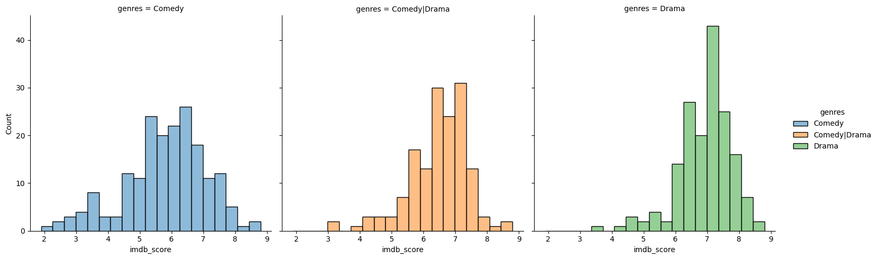
¿Existen géneros que son mejor evaluados que otros?
Evaluando los 3 géneros con mayor número de cintas, es evidente que la distribución es similar, una distribución normal ligeramente pegada a la derecha.
Cabe destacar que los géneros de “Comedia/drama” y “Drama” obtuvieron el mayor conteo de evaluación en el rango de 7 a 8, a diferencia de “Comedia”, cuyo rango está entre 6 y 7.

